Slide 1

Java Professional module #7
lecture #0. Web programming. Intro

Slide 2
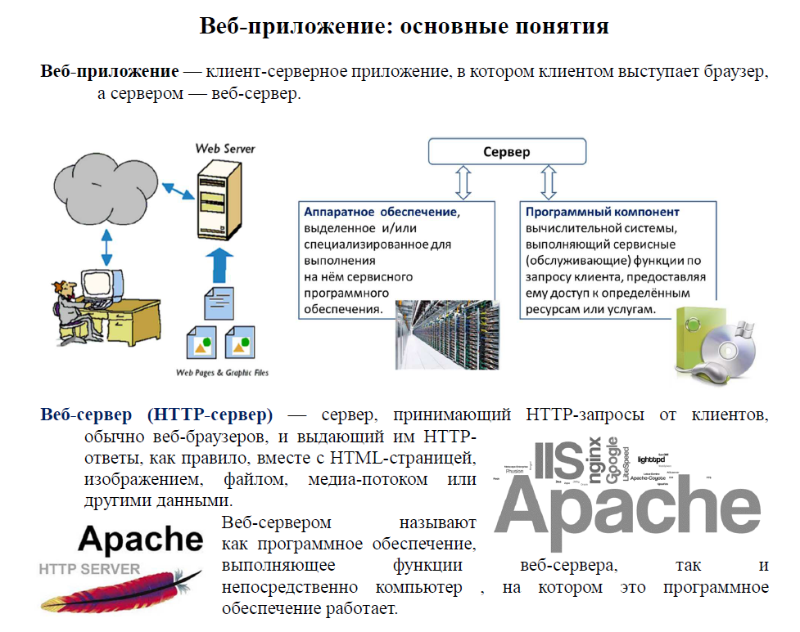

Slide 3
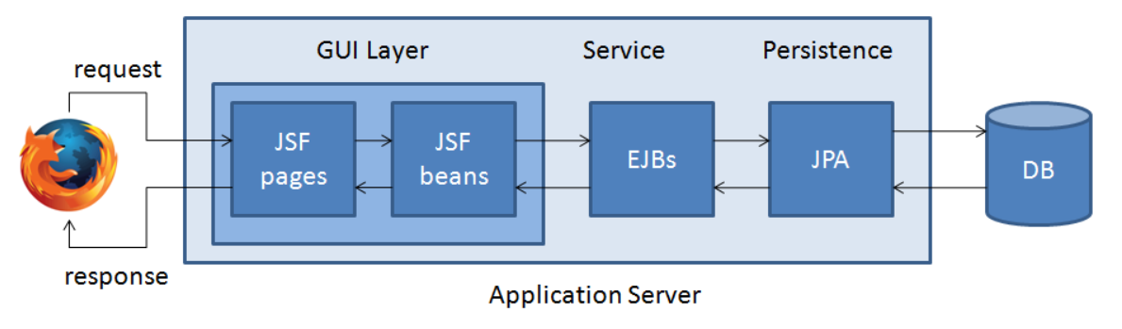
Java EE approach

Slide 4
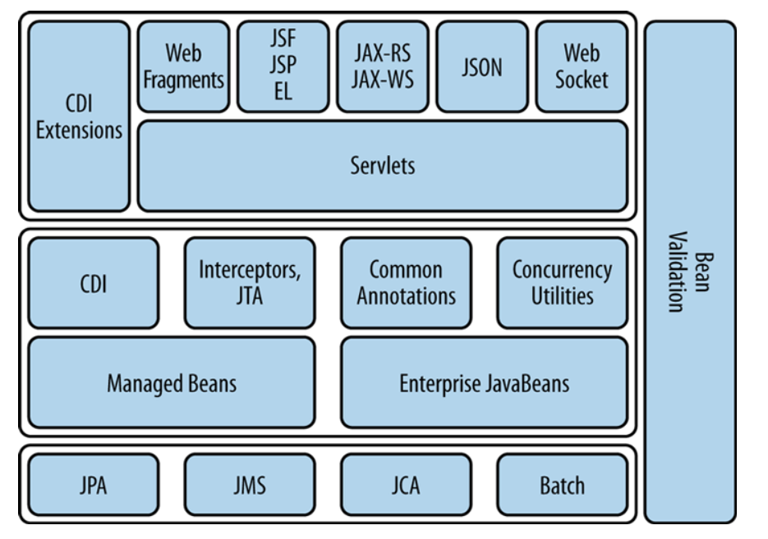
Java EE structure

Slide 5
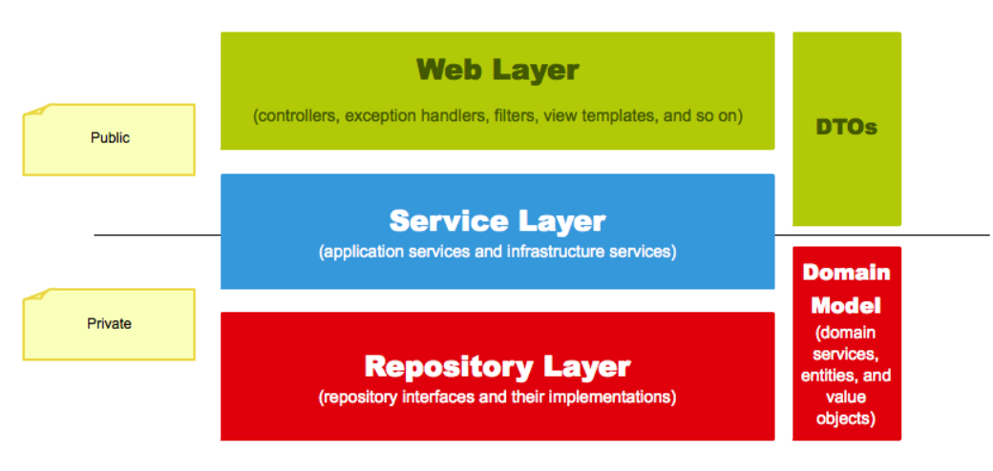
Spring approach

Slide 6
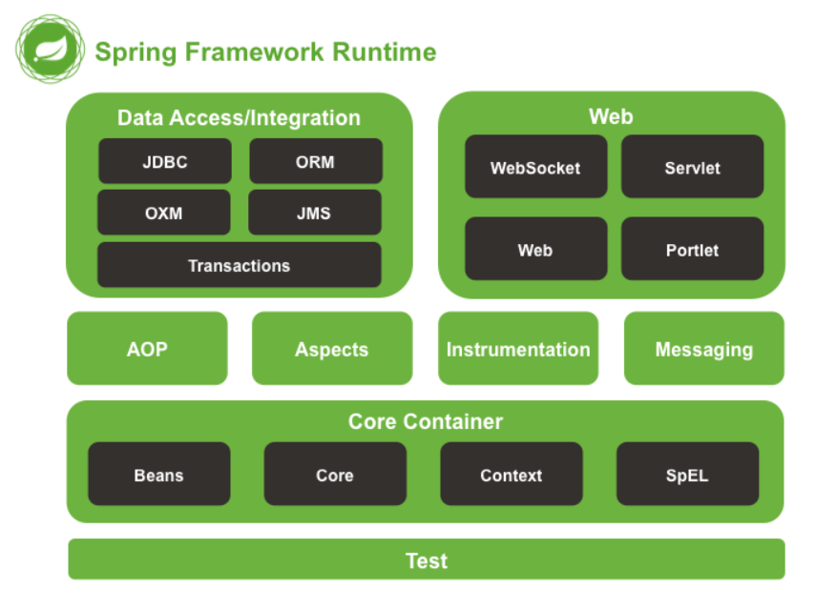
Spring structure

Slide 7
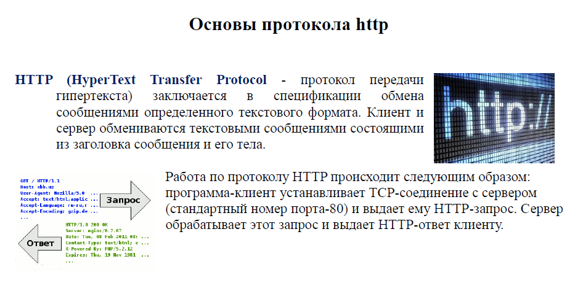

Slide 8
HTTP-команды
REST API обычно создаются на основе следующих HTTP-команд:
POST
GET
PUT
PATCH
DELETE
Эти команды соответствуют типовым операциям над ресурсами: созданию
(POST), чтению (GET), обновлению (PUT и PATCH) и удалению (DELETE).

Slide 9
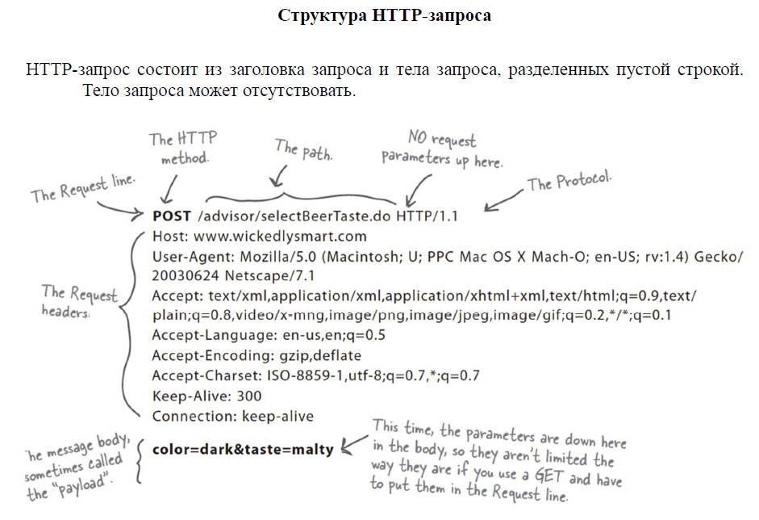

Slide 10
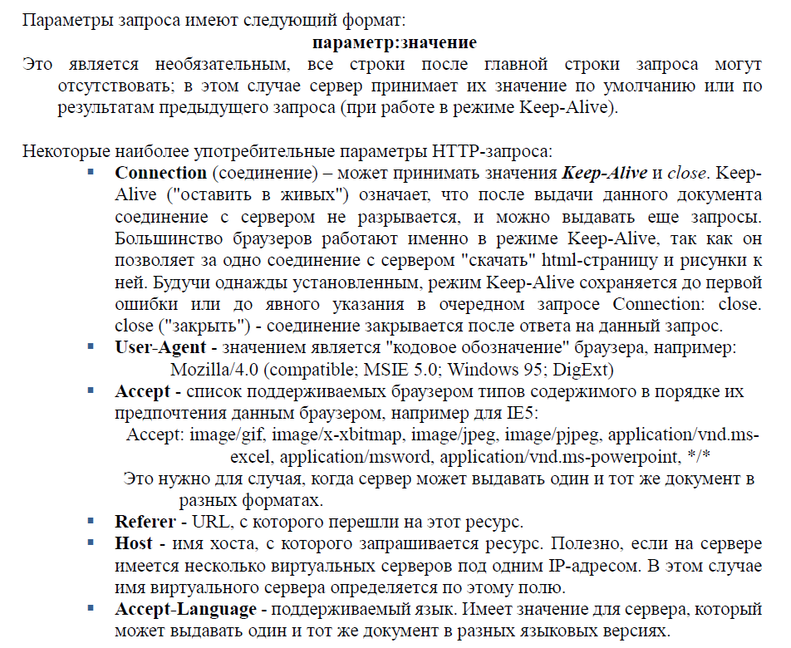

Slide 11
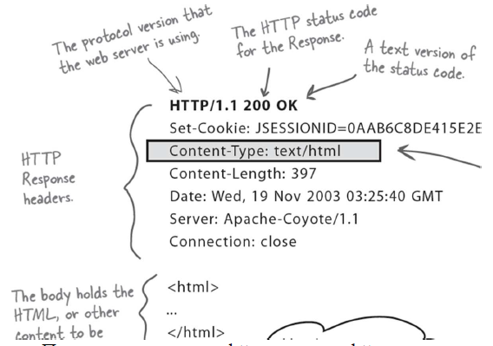
Структура HTTP-ответа

Slide 12
